Slide 1
微信公众号开发常见问题

Slide 2
微信公众号开发到底做什么
微信公众号可以为商家，公司，政府组织机构，个人提供一个平台，利用微信巨大的用户资源，可以运营很多业务，包括微信小店、对接公司网站、发布消息、作为客服平台等。
微信公众号，目前分为几种类型：企业微信，订阅号，服务号，企业微信开始称为企业号，主要提供企业管理与办公管理等功能，类似于钉钉。订阅号和服务号在课程里会有明确的说明，这两个主要是公司、组织机构、个人的运营使用。这里提到的公众号是不包括企业微信的，目前企业微信注册流程是和其他的不同的，并且是有独立的网站。
在公众号注册时，小程序也做为一个分类，小程序的注册过程和公众号是一致的，并且小程序和公众号是同一个级别的。

Slide 3
微信公众号提供了哪些功能
注册公众号之后，登录之后，可以看到基本的运营功能已经具备了，包括群发消息，群发图文，用标签对用户分组、根据标签进行消息推送、授权运营者帐号、统计分析等。
对接开发者服务器，配置并启用服务器配置后，微信服务器会把用户发到公众号的消息转发到开发者服务器，用户操作公众号的事件也会通过消息通知开发者服务器，可据此做除非常强大的业务处理。
微信公众号接口，通过调用接口可以实现素材，图文，用户、菜单的管理功能，可以实现客服系统，更多的还包括门店接口、卡券等。

Slide 4
微信测试号
注册个人订阅号是不能认证的，服务号认证也要每年缴纳￥300。未认证的公众号是不能使用高级接口的。
如果想体验高级接口，或者在已有公众号添加功能，可以使用测试号进行开发体验，并测试通过再去部署。
测试号是登录公众号就可以申请的，登录后，在开发者工具中有测试号选项，点击进入，直接使用微信扫码登录。
测试号不能设置名称，头像，并且一些接口每天调用的次数很有限，和正常的限制不同，消息也不支持加密，主要就是提供一个开发测试的功能。

Slide 5
注册微信公众号的限制
从2018年11月开始，个人主体注册公众号上限从2个调整为1个，企业主体注册上限从5个调整为2个。
如果需要多个公众号，需要提交申请，报送互联网信息内容主管部门审批同意后才可以继续注册。

Slide 6
开发者需要准备什么
云服务器Linux环境，部署NodeJS。
购买域名，DNS解析到云服务器IP地址。
域名与服务器申请备案。

Slide 7
关于微信支付
微信支付需要个体或企业进行认证并通过后才可以申请，并且微信支付和本课程讲到的内容并不相关，尽管很多企业需要公众号，并且还要接入微信支付，这其实是微信提供的两个功能。
微信支付的开发文档，接入流程都是独立的网站，并且接入流程非常繁琐，开发过程也需要很多测试，不同场景都有不同的调用入口，SDK只提供了Java、C#、PHP三种语言的版本。
但是不要绝对相信SDK，SDK是不会及时更新的，在PHP开发的系统上，出现过支付成功以后，订单仍然显示未支付的情况，原因是因为SDK版本过旧导致运行错误，在回调函数执行时崩溃。

Slide 8
微信开放平台是什么
微信开放平台主要是为移动应用，网站应用、公众号等提供服务的，主要面向开发者。微信开放平台提供了这样的功能，移动应用或者网站应用要使用微信分享、微信支付、微信登录等功能，需要在开放平台注册应用进行审核。
如果公司业务涉及到多个公众号，小程序，而需要在它们之间共享同一个用户的信息，就比如你关注了某一个公众号，然后你进入另一个公众号，尽管OpenID不同，但是两个公众号都知道这是同一个用户。这需要把你的公众号，小程序通过开放平台绑定到一起，这时候关注你的公众号用户会有一个全局唯一的UnionID，无论哪个公众号或小程序都可以据此唯一标识用户。

Slide 9
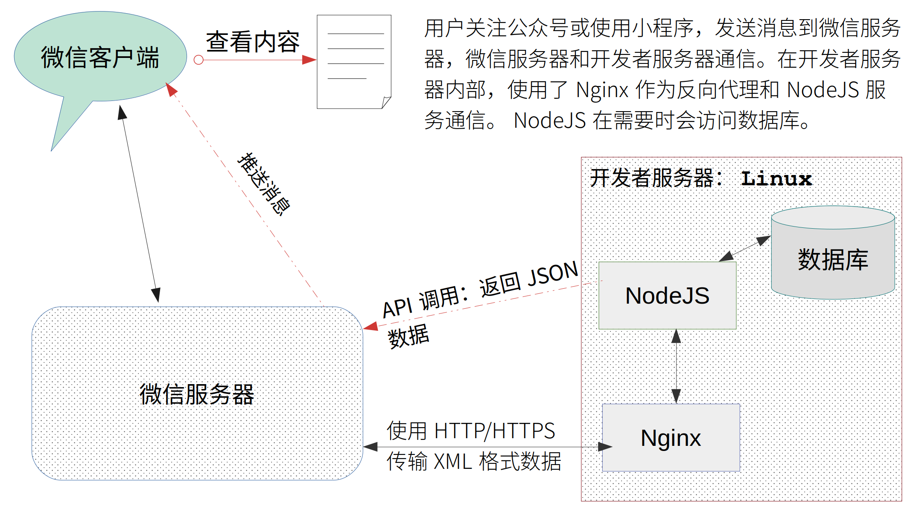
整体架构图

